Slide 1

ЛИТЕРАТУРНАЯ ИГРА
«ПУТЕШЕСТВИЕ С
ГОЛУБОЙ СТРЕЛОЙ»

Slide 2
Соберите пословицу
добра нет В ком, правды и том в мало.
В ком добра нет, в том и правды мало.
Без дело Доброе награды не остаётся.
Доброе дело без награды не остаётся.

Slide 3
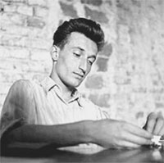
Джанни Родари
1920-1980 гг.
«ПУТЕШЕСТВИЕ ГОЛУБОЙ СТРЕЛЫ»

Slide 4
УЗНАЙ ГЕРОЯ

Slide 5
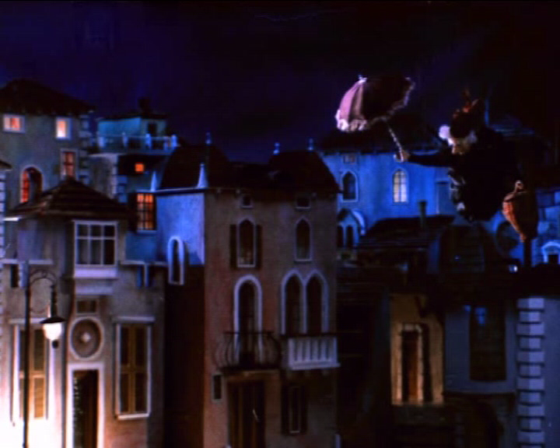
Найдите неточность

Slide 6
УЗНАЙ ГЕРОЯ

Slide 7
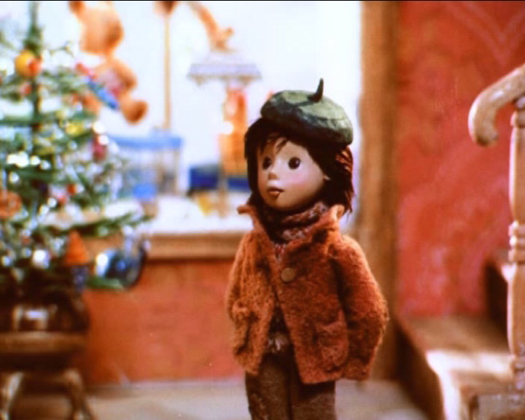

Slide 8
УЗНАЙ ГЕРОЯ

Slide 9
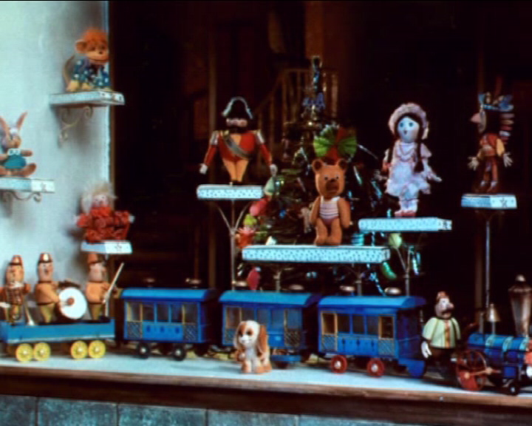

Slide 10
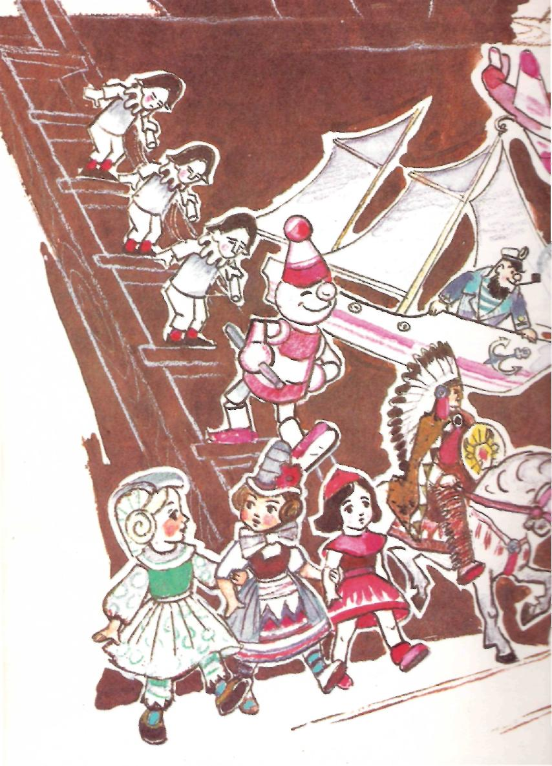
В НАЧАЛЕ ПУТИ

Slide 11
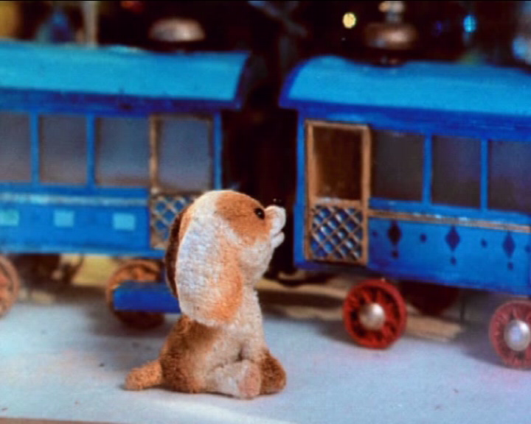

Slide 12
Ночные происшествия

Slide 13
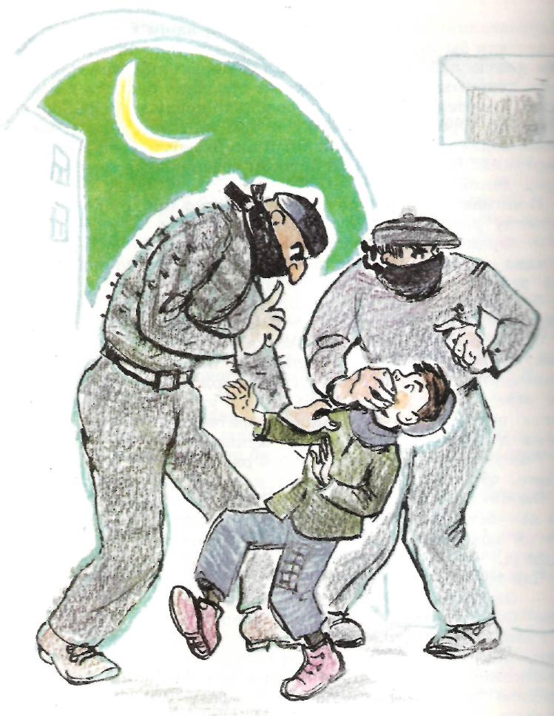

Slide 14
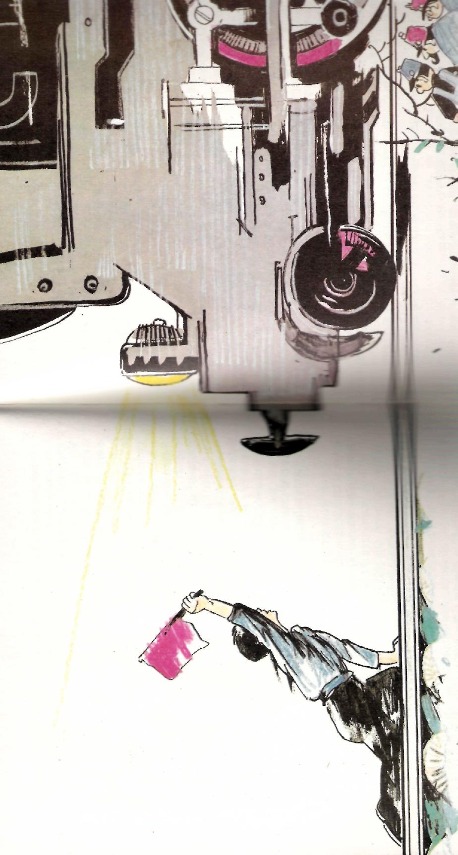

Slide 15
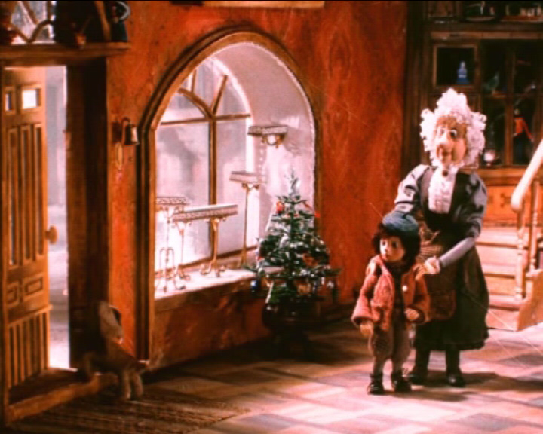

Slide 16

ПОЗДРАВЛЯЕМ!
ВЫ САМЫЕ ВНИМАТЕЛЬНЫЕ ЧИТАТЕЛИ!

